Slide 1
장 승 훈 대한폐암학회, 홍보이사 폐암검진권고안 제정위원 폐암검진 시범사업 총괄 위원, 폐암 발생위험 모델개발팀장 국가 폐암검진 질 관리 및 전문인력 교육 지원 사업 책임자 한림대학교성심병원 폐센터장, 호흡기내과장, 내과 과장
국가 폐암검진, 현재와 미래

Slide 2
발표 내용
1. 용어 정리: 검진 양성, 폐암 확진, 위양성, 성적 보고
2. LDCT 폐암검진 성적 정리: NLST, NELSON, MILD
3. 폐암검진의 발전 방향
4. 폐암검진 관련 세계적 추세
5. 시범사업 주요 결과 및 비용-효과 분석: ICER 분석결과
6. 검진 참여자의 심리적 부담 연구
7. 폐암검진 과잉진단 이슈
8. 폐암검진 질관리 정책
9. Q & A

Slide 3
용어정리
검사법의 민감도: 폐암이 있는 사람들을 폐암이 있다고 진단하는 능력
검사법의 특이도: 폐암이 없는 사람들을 폐암이 없다고 진단하는 능력
검사법의 양성 예측도 : 검사가 양성 결과일 때 진짜로 폐암일 확률
검사의 음성 예측도 : 검사가 음성 결과일 때 진짜로 폐암이 아닐 확률
혈액에서 측정한 A의 농도 | CT에서 발견된 결절의 크기
: | :
13ug/mL | 9mm
12ug/mL | 8mm
11ug/mL | 7mm
10ug/mL | 6mm
9ug/mL | 5mm
8ug/mL | 4mm
7ug/mL | 3mm
6ug/mL | 2mm
: | 1mm
폐암 있음: 현미경으로
암세포가 있음을 확인함
 | 폐암 있음 | 폐암 없음
검사 양성 | A [진양성] | B [위양성] | A+B
검사 음성 | C [위음성] | D [진음성] | C+D
 | A+C | B+D | A+B+C+D
(진양성율=) 민감도 = |  | A / (A+C)
특이도 = |  | D / (B+D)
양성예측도 = |  | A / (A+B)
음성예측도 = |  | D / (C+D)
양성률 = |  | (A+B) / (A+B+C+D)
(1-특이도=) 위양성률 = |  | B / (B+D)
(폐암) 발견률 = |  | A / (A+B+C+D)
Cut-off
커트라인

Slide 4
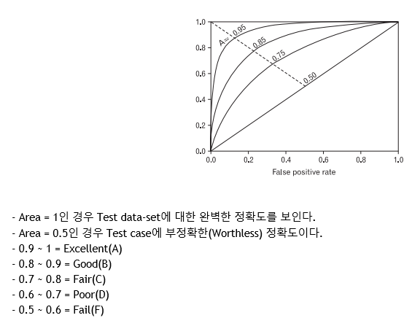
검사법의 우수성 판정 방법
ROC (Receiver Operating Characteristic)
AUC (곡선 아래 면적, Area Under Curve)
민감도 [진양성률]
위양성률 [1-특이도]

Slide 5
결절의 크기는 그 것이 폐암이 확률과 비례한다
❖ ELCAP study 1000명의 증상없는 자원자 60세 이상 최소 10갑년의 흡연력 암 병력이 없음
 | 저선량 흉부CT에서 발견된 비석회화 결절의 크기
 | 2-5 mm | 6-10 mm | 11-20 mm | 21-45 mm | Total
결절이 발견된 사람 수 | 99 | 46 | 9 | 5 | 159
폐암 환자 수 | 1 | 11 | 3 | 4 | 19
결절이 폐암일 확률 | 1% | 24% | 33% | 80% | 21%
Henschke CI, et al. Lancet 1999;354:99-105
Notes:
An observational LDCT screening study, ELCAP demonstrated that the nodule size was closely related with probability of lung cancer.

Slide 6
NLST 연구에서 “의미 있는 결절 (양성)” 판정 기준 변경에 따른 검진 지표의 변화
 | 첫 검진 CT |  | 이후에 검사한 CT
 | Lung-RADS 고형결절 ≥6mm | NLST 기준 고형결절 ≥4mm | Lung-RADS 고형결절 ≥6mm | NLST기준 고형결절 ≥4mm
양성률 | 13.6% | 27.3% | 5.9% | 22.4%
민감도 (진양성률) | 84.9% | 95.5% | 78.6% | 93.8%
위양성률 | 12.8% | 26.6% | 5.3% | 21.8%
양성예측도 | 6.9% | 3.8% | 11.0% | 3.5%
음성예측도 | 99.8% | 99.9% | 99.8% | 99.9%
Aberle DR, et al. N Engl J Med. 2011;365:395-409
Pinsky PF, et al. Ann Intern Med. 2015;162:485-91
Notes:
To test the performance of Lung-RADS, the system was retrospectively applied in the NLST. As you can imagine, Lung-RADS could dramatically decrease positive screening rate and false positive rate at the cost of 10 to 15% of decreased sensitivity.

Slide 7
폐암검진의 2 단계 접근법
Step 폐암 발생 위험이 높은 군을 찾아서
1단계: 민감도가 높은 검사로 폐암 가능성이 있는 것들을 추리고
2단계: 특이도가 높은 검사로 폐암 가능성이 낮은 것들을 버린다
1단계와 2단계를 거쳐서 남는 것들을
정밀검사, 추적검사 하여 진짜 폐암을 찾아낸다..

Slide 8
양성 ≠ (폐암)환자
위양성 ≠ 가짜 환자
“LDCT 검사 양성” 의 의미는 CT 촬영에서 발견된 결절이 폐암일 가능성이 가능성이
있으니 이 사람들을 좀 더 면밀히 조사하자는 뜻입니다. 이 중에서 상당히 많은
사람이 폐암 없음으로(위양성) 결론 지어지고 일부만 폐암으로(진양성) 진단됩니다.

Slide 9
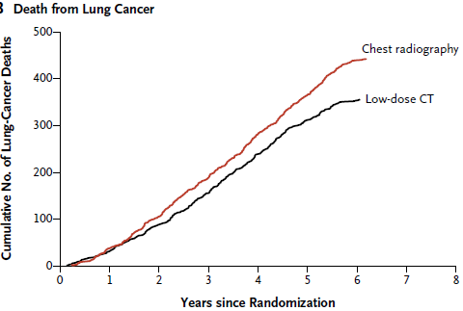
저선량 흉부CT (LDCT)에 의한 폐암사망률의 감소 National Lung Screening Trial (NLST)
미국 35개 의료기관에서 조건에 맞는 대상 수검자 (N=53,454) 등록, [2002년 8월-2004년 4월]
❶ 흡연량 ≥ 30 갑년 (현재 흡연자 또는 금연 후15이 경과하지 않은 과거 흡연자)
❷ 나이 55-74 세
폐암 가능성이 있는 증상 소유자는 제외 (객혈, 체중감소 ≥ 6.8kg/년)
무작위 배정 매년 LDCT (0, 1, 2년 후) vs. 일반x-ray, 2009년 12월 31일까지 추적 관찰함(추적 중위수 6.5년)
폐암으로 인한 사망
흉부 x-ray 촬영군
사망위험비(Hazard Ratio)
20% 감소; HR 0.8, p=0.02
저선량 흉부CT 촬영군
폐암으로 인한 누적 사망자 수
무작위 배정 후 시간 경과 (년)
Aberle DR, et al. N Engl J Med. 2011;365:395-409

Slide 10
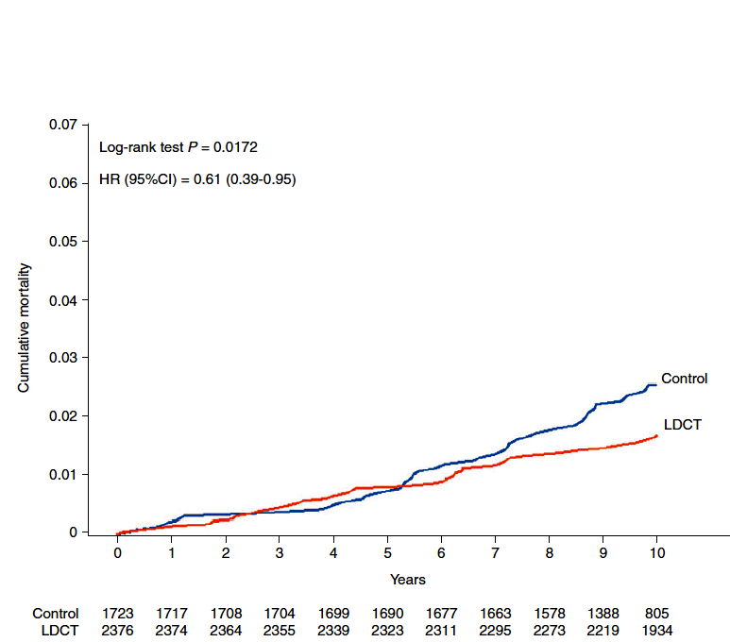
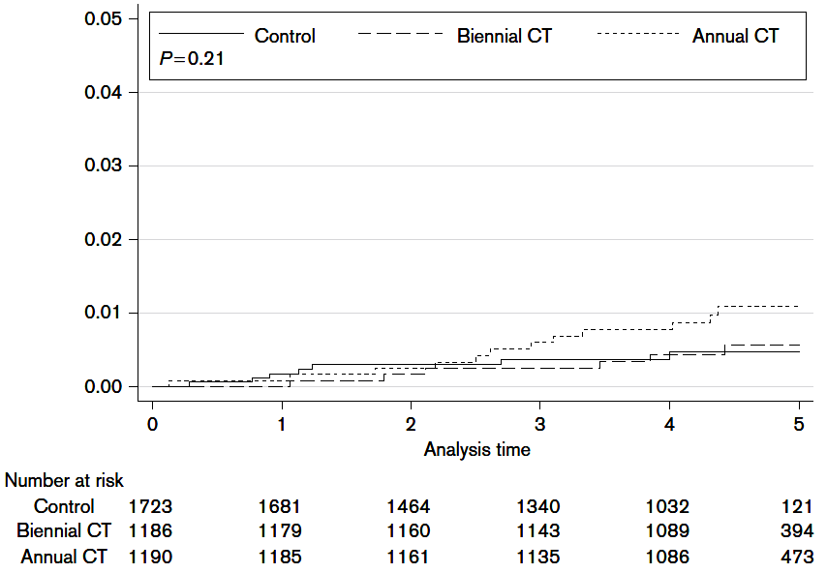
장기간의 폐암검진이 MILD 연구에서 10년 시점의 사망률을 감소시키다: 폐암검진 효과의 새로운 확인 (이탈리아연구)
검진 대상자: ① 흡연량 ≥ 20 갑년 (현재 흡연자 또는 금연 후 10년이 경과하지 않은 과거 흡연자)
...…② 나이 49-75 years, 5년 내 암 병력이 없을 것
LDCT 검진군 (2,376명) vs. 검진하지 않은 군 (1,723명), 1년 또는 2년 마다 LDCT, 검진 기간 중위수 6.2년
MILD연구의 10년 시점에서
폐암 누적 사망률
MILD 연구의 5년 시점에서
폐암 누적 사망률
247/100,000 person-years
216/100,000
109/100,000
173/100,000 person-years
Pastorino U, et al. Eur J Cancer Prev 2012;21:308–15
Pastorino U, et al. Ann Oncol. 2019;30:1162-9

Slide 11
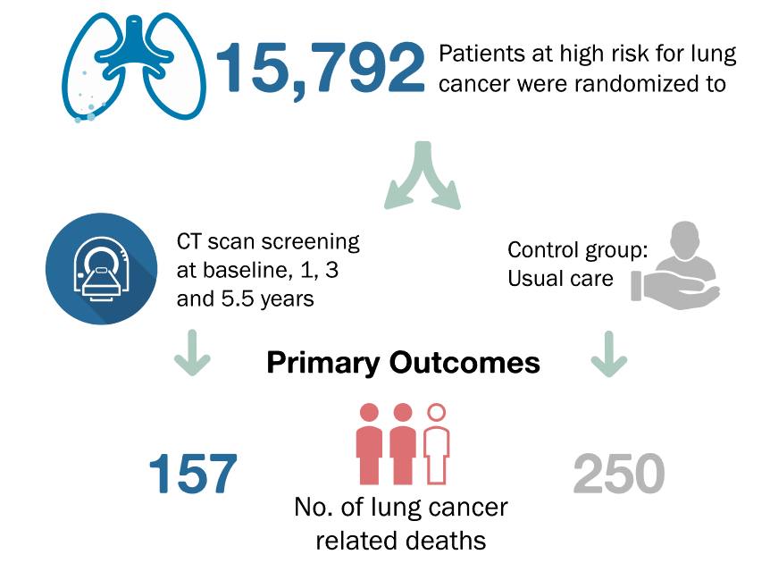
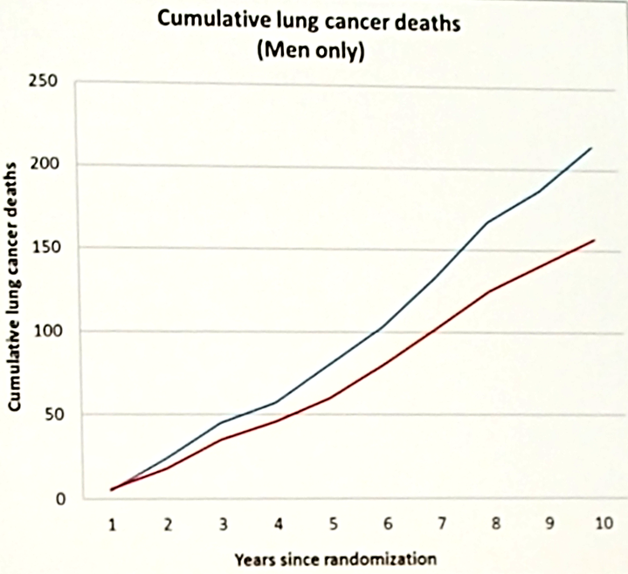
NELSON 연구: 고위험 현재 흡연자와 과거 흡연자를 대상으로 저선량 흉부CT 선별검사를 시행하여 10년 시점의 폐암 사망률을 줄이다 (네덜란드-벨기에 연구)
검진 대상: 50~74세, 25년간 ≥15개피/일 또는 30년간 ≥10개피/일, 현재 흡연 또는 금연 10년 이하 과거 흡연자
LDCT 4회(0, 1, 3, 5.5년) vs. 검진을 받지 않음, 10년 시점의 폐암 사망률 비교
폐암 사망 위험비 | 8년 시점 | 9년 시점 | 10년 시점
남성 | 0.75 P=0.015 | 0.76 P=0.012 | 0.74 P=0.003
여성 | 0.39 P=0.0037 | 0.47 P=0.0069 | 0.61 P=0.0543
누적 폐암 사망자 수
Control: 214 lung cancer death
Screening: 157 lung cancer death
WCLC 2018

Slide 12
폐암 사망자 1명을 줄이기 위하여…
320명을 저선량 흉부CT 검진에 참여시키면 1명의 폐암 환자 사망을 예방할 수 있다 --- NLST 연구
167명을 저선량 흉부CT 검진에 참여시키면 1병의 폐암 환자 사망을 예방할 수 있다 --- MILD 연구

Slide 13
폐암발생 고위험군을 찾아내는 전략
ILST
위험인자에 기반한 대상자 선택
[연령, 흡연력]
폐암 발생확률에
기반한 대상자 선택
[폐암발생 예측모델]
NLST
NELSON
DANTE
ITALUNG
DLCST
MILD
LUSI
PanCan
UKLS

Slide 14
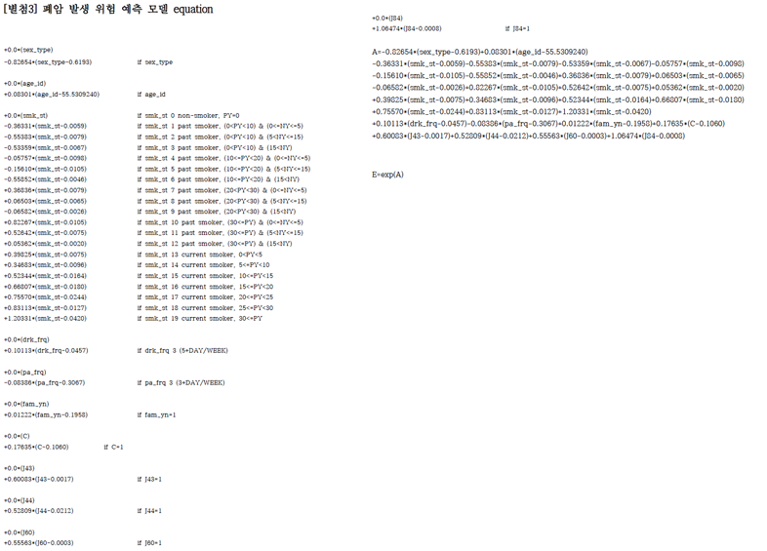
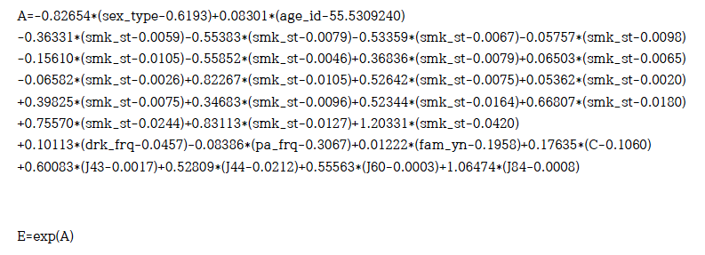

Slide 15
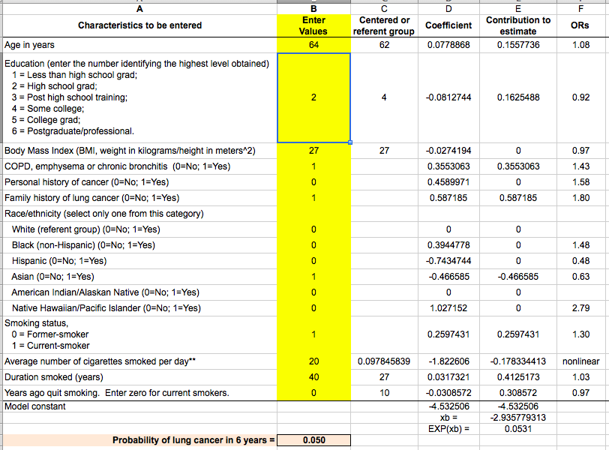
Lung cancer risk prediction model (PLCO_{M2012})
Tammemägi MC, et al. N Engl J Med. 2013;368:728-36
Notes:
This is another lung cancer risk prediction model.

Slide 16
ILST, International Lung Screen Trial
▌캐나다, 호주, 영국, 홍콩의 9개 센터에서 시행되는 다기관 폐암검진에 대한 전향적 연구
▌검진대상자: USPSTF 기준 (55~80세, 흡연량 ≥30갑년, 금연기간 < 15년)
또는 PLCO_{m2102} (6년 내 폐암발생확률> 1.5%)
N=4,985; 폐암=110명 (2.2%)
6년 폐암발생확률 ≥ 1.51%
Both
USPSTF & PLCO_{m2102}
N=3,212
폐암=84명 (2.6%)
PLCO_{m2102} Alone
N=1,079
폐암=25명 (2.3%)
USPSTF Alone
N=694
폐암=1명 (0.1%)
Lam S. 2019 WCLC

Slide 17
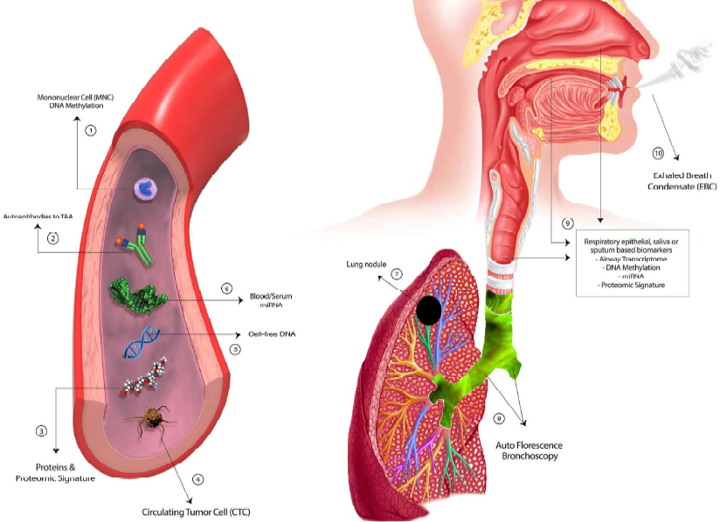
폐암검진에 대한 생물표지자(바이오마커)
DNA 메칠화
Exhaled Breath
Condensate (EBC)
자가항체
Respiratory epithelial, saliva or
Sputum based biomarkers
-Airway transcriptome
-DNA methylation
-miRNA
-Proteomic signature
Lung nodule
혈액 내
마이크로 RNA
세포 외 DNA
Autofluorescence
bronchoscopy
단벡질,
단백질 시그니처
혈중 순환 암세포
Hasan N, et al. Lung. 2014;192:639-48
Notes:
Many biomarkers are being researched now. I found an article showing a promising result, which was dealing with miRNA.

Slide 18
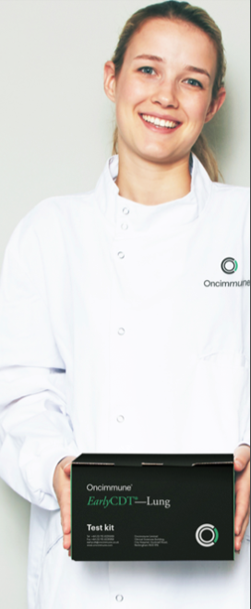
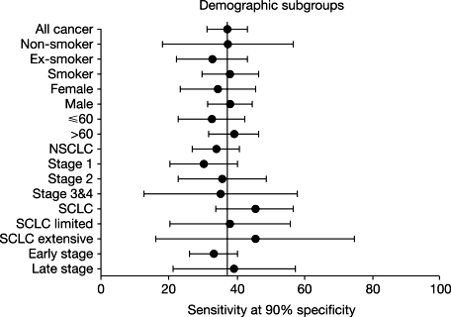
폐암에서 자가항체검사의 임상적 타당성
 |  | 환자군
그룹 | 1 (N=145) | 2 (N=241) | 3 (N=269)
민감도 | 36% | 39% | 37%
특이도 | 91% | 89% | 90%
Boyle P, et al. Ann Oncol. 2011;22:383–9

Slide 19
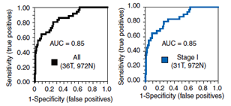
miR-Test (micro-RNA): 폐암 조기 진단을 위한 혈액검사
Montani F, et al. J Natl Cancer Inst. 2015;107:djv063
Notes:
COSMOS trial: Nonrandomized single-center study in Italy, in 2004~2005; N=5,203 (79.2% of adherence)
▌Age ≥ 50 yr, smoking ≥ 20PY, current or ex-smoker (stop-smoking <10 years)
▌Annual LDCT for 5 years, structured follow-up schedule for patients with positive findings (≥5.1mm)

Slide 20
저선량 흉부CT 검진에서 혈장 micro-RNA의 임상적 유용성 A correlative MILD trial study
▌MILD 연구 중에 939명의 참여자로부터 혈장을 공여받음 (폐암 69명, 폐암 없음 870명)
▌micro-RNA signature classifier (MSC)
▌High+Intermediate vs. Low risk based on four different expression ratio signatures of 24 miRNAs
 | 폐암 있음 | 폐암 없음
MSC 고위험/중등도위험 | 60 | 162 | 222
MSC 저위험 | 9 | 708 | 717
 | 69 | 870 | 939
민감도 | 87%
특이도 | 81%
양성예측도 | 27%
음성예측도 | 99%
Sozzi G, et al. J Clin Oncol. 2014;32:768-73
Notes:
If miRNA signature classifier indicate low risk, the negative predictive value of LDCT was 99%.

Slide 21
혈중 micro-RNA와 LDCT로 폐암검진에서 불필요한 LDCT 반복 촬영을 줄일 수 있다; bioMILD trial
▌검진 대상자: ① 흡연량 ≥ 20 갑년 (현재 흡연자 또는 금연한지 10년이 경과 하지 않은 과거 흡연자)
▌...… … ② 연령 49~75세, 5년 내 암 병력이 없음
▌첫 번째 LDCT와 혈장 micro-RNA profiling으로 향후 검진 스케쥴을 결정함
LDCT | 0~112mm³ | negative | AND | miRNA | low | LDCT | q 3년
LDCT | 113~260mm³ | indeterminate | Other | miRNA | intermediate | LDCT | q 1년
LDCT | >260mm³ | positive | OR | miRNA | high | LDCT | q 3~6개월
 | 2개 음성 | 1개만 양성 | 2개 양성
 | 2,384 (58%) | 1,526 (37%) | 209 (5%)
폐암발생률 | 0.6% | 3.8% | 20.1% |  | P <0.001
폐암사망률 | 0.1% | 0.6% | 3.8% |  | P <0.001
3년폐암발생률 | 0.1% | 2.5% | 19.1% |  | P <0.001
1기 폐암 | 47% | 67% | 55% |  | P =0.2395
수술시행 | 67% | 81% | 81% |  | P =0.4442
Pastorino U. 2019 WCLC

Slide 22
BioMILD trial
폐암발생률
HR 36.64 [20.3-66.1]
폐암 누적발생률
HR 5.96 [3.38-10.52]
HR 1.00 [reference]
시간 (년)

Slide 23
CT에서 발견된 결절이 폐암일 확률
Probability of malignancy = e^{x}/(1+e^{x})
x = -6.8272 + (0.0391 x age) : age in year
x = +(0.7917 x smoke) : current or former smoker 1, otherwise 0
x = +(1.3388 x cancer) : > 5yr and dx. of extrathoracic ca. history 1, otherwise 0
x = +(0.1274 x diameter) : nodule size in mm
x = +(1.0407 x spiculation) : nodule edge spiculation 1, otherwise 0
x = +(0.7838 x location) : upper lobe 1, other lobes 0
Gould MK, et al. Chest. 2013;143(suppl 5):e93S-120S.

Slide 24
폐암 검진의 2 단계 접근법
Step 0: 폐암 발생 위험이 높은 군을 찾아서
Step 0: ① 폐암발생위험 모델 개발
Step 0: ② 생물표지자
Step 0: ③ 폐암발생위험 모델과 생물표지자를 동시에 고려
Step 1: 민감도가 높은 검사로 폐암 가능성이 있는 것들을 추리고
Step 1: ① LDCT
Step 1: ② 생물표지자
Step 1: ③ LDCT와 생물표지자를 동시에 고려
Step 2: 특이도가 높은 검사로 폐암 가능성이 낮은 것들을 버린다
Step ① 발견된 결절이 폐암일 확률 계산기
Step 2 ② 바이오마커
Step 2: ③ 확률계산기와 바이오마커를 동시에 고려
1단계와 2단계를 거쳐서 남는 것들을
정밀검사, 추적검사 하여 진짜 폐암을 찾아낸다..

Slide 25
▌The only recommended screening test is LDCT
▌Who Should Be Screened?
❶ Smoking dose ≥ 30 pack-year
❷ Smoke now or have quit within the past 15 years
❸ Age between 55 and 80 years old
▌Risks of Screening
❶ False positive result
❷ Overdiagnosis
❸ Radiation hazard
▌When Should Screening Stop?
❶ Turns 81 years old
❷ Has not smoked in 15 years
❸ Develops a health problem that makes unable to have surgery
https://www.cdc.gov/cancer/lung/basic_info/screening.htm

Slide 26
China National Lung Cancer Screening Guideline with LDCT (2015, 2018 version)
Who | Age 50-74, and
 | Smoking ≥ 20 pack-year, current smoker or quit time ≤ 5 years
Method | LDCT
Interval | Annually
Accompanied | Education, smoking cessation
Zhou QH, et al. Thorac Cancer. 2015;6:812-8
Zhou Q, et al. Zhongguo Fei Ai Za Zhi. 2018;21:67-75

Slide 27
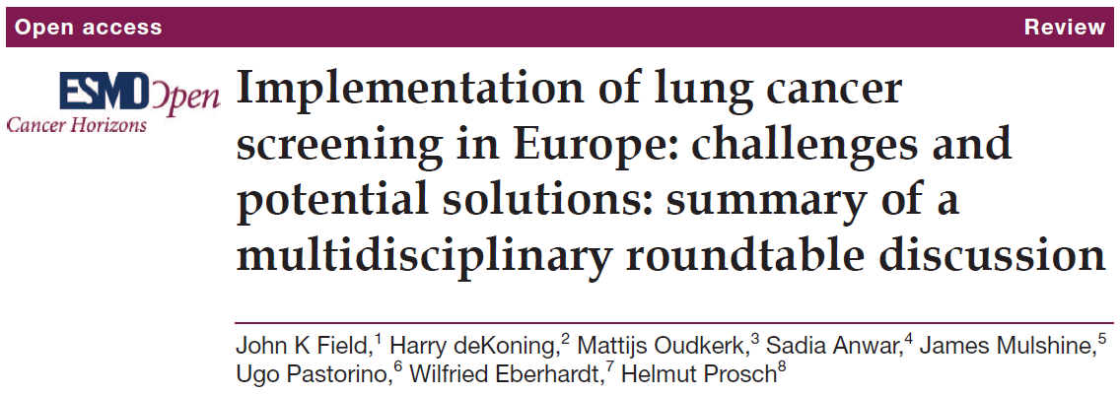
Field JK, et al. ESMO Open. 2019;4(5):e000577

Slide 28
우리는 무엇을 해야 것인가?
미래 지향점
1. 한국형 폐암 발생 예측모델 개발
2. 생물 표지자 도입
3. 폐암검진 방법에 대한 연구
4. 폐암 발생 위험에 기반한 검진 주기 설정
5. 폐암 검진 인프라 구축
6. 금연, 환경 공해 해결에 대한 노력

